Slide 1
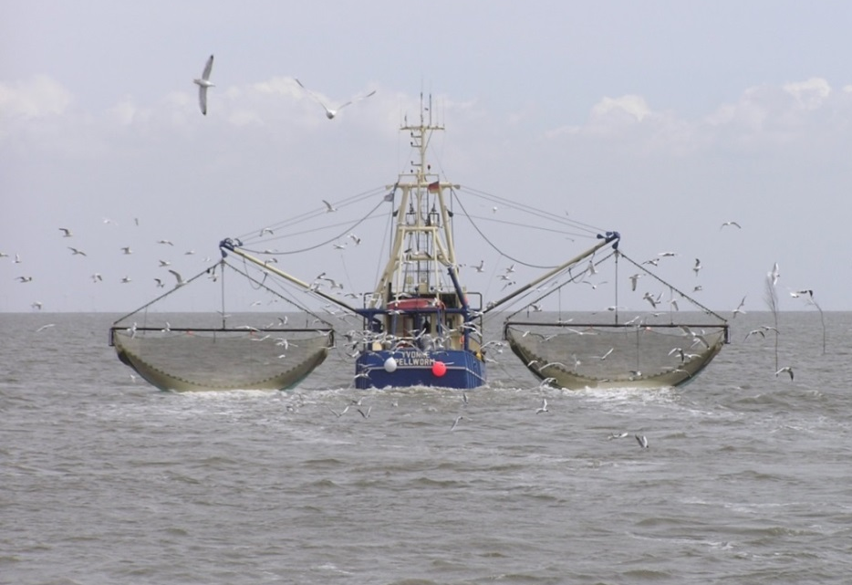
Introduction en provenance de la mer (IPM)

Slide 2
INFORMATIONS GÉNÉRALES
Cette diapositive est masquée en mode présentation. Lors de l’impression, assurez-vous que l’option “Imprimer les diapositives masquées” n’est pas cochée.
Cette section a pour objet de donner des informations générales sur la définition de l’expression “Introduction en provenance de la mer” et sur la notion de “haute mer”(spécimens d’espèces qui ont été pris dans l’environnement marin n’étant pas sous la juridiction d’un État).
Si l’auditoire connaît mal les activités de la CITES en général, n’hésitez pas à rajouter des diapositives extraites du document “La CITES : présentation”.
Si vous avez besoin d’informations générales supplémentaires sur les espèces de requins et de raies manta inscrites aux annexes CITES, n’hésitez pas à ajouter des diapositives extraites du document “La CITES, les requins et les raies manta”.

Slide 3

L’Introduction en provenance de la mer (l’IPM)
L’un des 4 types d’échanges réglementés par la CITES
Nécessite la délivrance préalable d'un certificat IPM
[Convention Article III alinéa 5 et Article IV alinéas 6 et 7]
Porte sur des “spécimens d’espèces qui ont été pris dans l’environnement marin n’étant pas sous la juridiction d’un État”
[Convention Article I(e)]
Réexportation
Introduction en provenance de la mer
Exportation
Importation

Slide 4
“L’environnement marin n’étant pas sous la juridiction d’un État”
(plus connu sous le nom de) haute mer
La Conférence of the Parties (CoP) a convenu qu’il faut entendre de cette expression :
“les zones marines situées au-delà des zones soumises à la souveraineté d’un État ou à ses droits souverains, conformément au droit international stipulé dans la Convention des Nations Unies sur le droit de la mer"
[Résolution Conf. 14.6 (Rev. CoP16)]

Slide 5
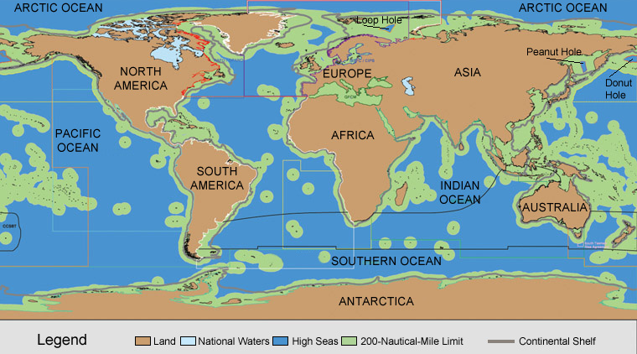
La haute mer à l’échelle de la planète
71% de la surface de la planète sont recouverts d’eau
Les eaux internationales/
la haute mer représente(nt) 64% des océans
La haute mer représente 45% de la surface du globe
Source: Pêches et Océans Canada

Slide 6
EN QUOI CONSISTE (OU NON) L’IPM
Cette diapositive est masquée en mode présentation. Lors de l’impression, assurez-vous que l’option “Imprimer les diapositives masquées” n’est pas cochée.
L’objet de cette section est d’expliquer que l’IPM s’applique à un type de transaction bien précis (et relativement simple) portant sur des spécimens CITES capturés en haute mer.

Slide 7
En quoi consiste l’IPM?
“Le transport dans un État de spécimens d’espèces qui ont été pris dans l’environnement marin n’étant pas sous la juridiction d’un État”
Nécessité d’une interprétation commune […] afin de faciliter une application uniforme des mesures de contrôle de ces spécimens
[Préambule, Résolution Conf. 14.6 (Rev. CoP16)]

Slide 8
En quoi consiste l’IPM?
“Transport dans un État de spécimens d’espèces qui ont été pris dans l’environnement marin n’étant pas sous la juridiction d’un État”
?
?
?
?
Source: Pêches et Océans Canada

Slide 9
En quoi consiste l’IPM : éléments à prendre en considération
De quelle espèce s’agit-il?
S’agit-il d’une espèce inscrite à l’Annexe I ou II de la CITES?
Qui
est à l’origine des prises?
À quel État appartient le navire? S’agit-il d’un navire affrété?
Où
les prises ont-elles eu lieu?
Dans quel État ont-elles été débarquées?
?
IPM
Exportation

Slide 10

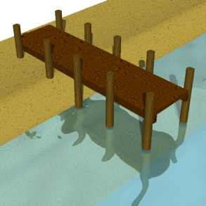
L’IPM n’implique qu’un seul État
A
A
I P M
Cet État :
prélève les spécimens en haute mer;
tient lieu d’État d’introduction; et
délivre un certificat IPM.

Slide 11
Plusieurs États impliqués
= exportation/importation
A
B
État d’exportation
État d’importation

Slide 12
COMMENT PROCÉDER?
Cette diapositive est masquée en mode présentation. Lors de l’impression, assurez-vous que l’option “Imprimer les diapositives masquées” n’est pas cochée.
Cette section récapitule les dispositions à prendre par les Parties pour délivrer un certificat IPM.
Si l’auditoire connaît mal le processus des avis de commerce non préjudiciable (ACNP), n’hésitez pas à rajouter des diapositives extraites du document “Les avis de commerce non préjudiciable (ACNP) de la CITES et l'étude du commerce important”.

Slide 13
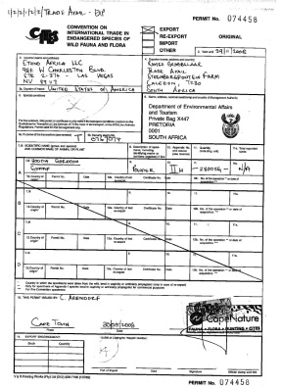
Certificat IPM = traçabilité
L’État d’introduction est tenu de délivrer un certificat CITES et d’utiliser le code source ‘X’ pour indiquer IPM
X
X
X
Certificat CITES
Rapports annuels
Base de données sur le commerce CITES
[Résolution Conf. 12.3 (Rev. CoP16) paragraphe I(i) ]

Slide 14
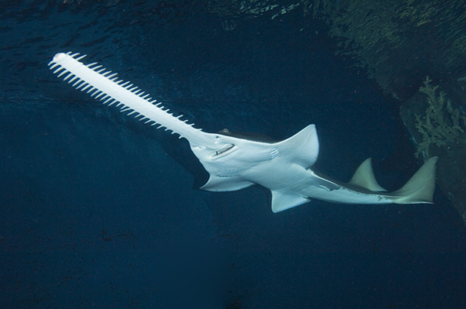
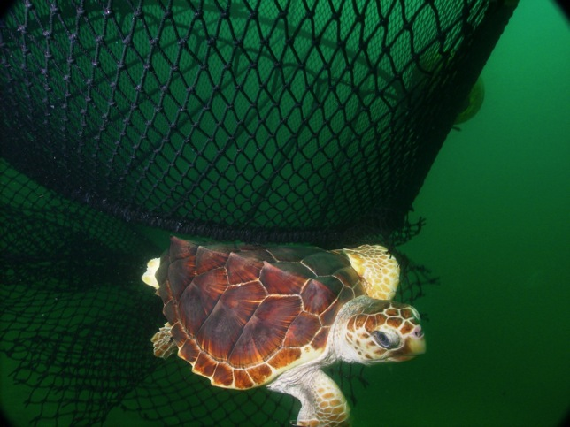
L’IPM concernant l’Annexe-I spécimens
Avant de délivrer un certificat IPM, l’État d’introduction doit s’assurer que:
Autorité scientifique
Organe de gestion
  L'introduction ne nuit pas à la survie de l’espèce (ACNP) - Durabilité
  Le spécimen ne sera pas utilisé à des fins principalement commerciales
  Le destinataire a les installations adéquates pour le conserver et le traiter le spécimen avec soin
[CITES Art III 5]

Slide 15
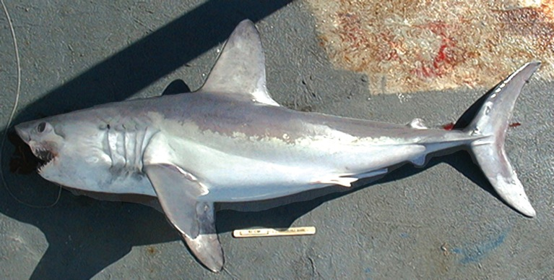
L’IPM concernant l’Annexe-II spécimens
Avant de délivrer un certificat IPM, l’État d’introduction doit s’assurer que:
Autorité scientifique
Organe de gestion
  L'introduction ne nuit pas à la survie de l’espèce (ACNP)
  Tout spécimen vivant sera mis en état et transporté de façon à éviter les risques de blessures, de maladie, ou de traitement rigoureux
[CITES Art IV 6 et 7]
  Il conviendra parfois de consulter d’autres autorités scientifiques nationales ou internationales

Slide 16
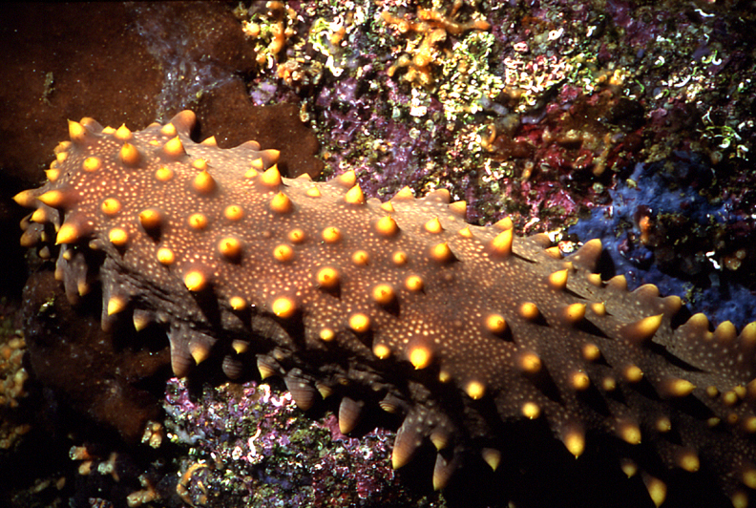
Pas d’IPM nécessaire pour l’Annexe-III spécimens
L’Introduction en provenance de la mer ne concerne pas Annexe-III spécimens
[CITES Art V]
Concombre de mer (Isostichopus fuscus) (inscrit à l’Annexe III par l’Équateur)

Slide 17
L’IPM DANS UN CONTEXTE PLUS LARGE
Cette diapositive est masquée en mode présentation. Lors de l’impression, assurez-vous que l’option “Imprimer les diapositives masquées” n’est pas cochée.
Cette section met en regard la CITES/l’IPM et d’autres instruments juridiques connexes.
Cette section a pour objet de montrer que les mesures prévues au titre de la CITES et de l’IPM s’inscrivent en complément d’autres instruments juridiques, notamment les réglementations relatives à la gestion des pêches.

Slide 18

L’IPM repose sur la consultation et la coopération
  avec les Organisations/Accords
  régionaux de gestion des pêches
  (ORGP/ARGP)
  avec les dispositifs mis en place par la FAO pour promouvoir une pêche responsable, à l’image du PAI-Requins et de l’Accord de 2009 sur les mesures du ressort de l'État du port
[Résolution Conf. 14.6 (Rev. CoP16)]

Slide 19
Les Organisations régionales de gestion des pêches (ORGP) et les Organes régionaux des pêches (ORP)

Slide 20
L’IPM : la conformité avec d’autres mesures applicables
Les Parties examinent si le spécimen a été acquis et débarqué :
conformément aux mesures du droit international applicables, c.-à-d. au titre de tout autre traité, convention ou accord; et
par le biais de toute activité de pêche illégale, non déclarée et non réglementée (INN).
[Résolution Conf. 14.6 (Rev. CoP16)]

Slide 21
Le rapport entre IPM et d’autres législations et conventions
Les Parties sont tenues de respecter les obligations…
découlant d’autres conventions en vigueur au moment de l'entrée en vigueur de la CITES et dont les dispositions accordent une protection aux espèces marines inscrites à l'Annexe II
IPM
Autres législations et conventions
relatives à la codification et l'élaboration du droit de la mer par la Conférence des Nations Unies sur le droit de la mer (CNUDM)
[CITES Art XIV]

Slide 22

La CNUDM et les ZADJN
    La CNUDM :
    établit le cadre juridique de toutes les activités menées dans les océans et les mers
    présente des lacunes en ce qui concerne la biodiversité dans les zones situées au-delà de la juridiction nationale (ZADJN)
Notes:
Pour de plus amples informations générales sur la CNUDM, consulter le site web de la Division des affaires maritimes et du droit de la mer à l’adresse : http://www.un.org/depts/los/convention_agreements/texts/unclos/unclos_f.pdf
Le texte intégral de la CNUDM peut être consulté à l’adresse : http://www.un.org/depts/los/convention_agreements/texts/unclos/unclos_f.pdf
Quelques définitions en lien avec la discussion relative aux ZADJN :
- Le terme "zone" est défini à l’art. 1.1) de la Partie I (fonds marins y compris)
- La Partie VII présente une définition du terme "haute mer" ainsi que les dispositions
Le paragraphe 73 du document A/RES/59/24 porte création du groupe de travail sur les ZADJN (http://www.un.org/ga/search/view_doc.asp?symbol=A/RES/59/24&referer=/english/&Lang=F)
Le paragraphe 162 du document final de Rio+20 donne pour délai la fin de la 69e session de l’Assemblée générale des Nations Unies pour "prendre une décision sur l’élaboration d’un instrument international dans le cadre de la Convention sur le droit de la mer"
(http://www.un.org/en/ga/search/view_doc.asp?symbol=A/RES/66/288&Lang=F)

Slide 23
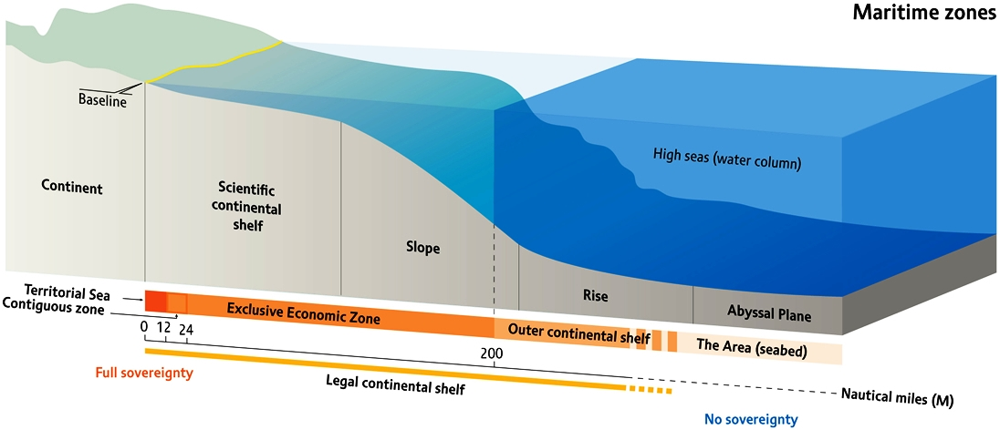
La CNUDM et les ZADJN
    Depuis 2004 : existence d’un groupe de travail officieux à composition non limitée (alias groupe de travail sur la biodiversité dans les zones situées au-delà de la juridiction nationale ou groupe de travail sur les ZADJN)
    Aux termes du document final de Rio+20, les États s’engagent à prendre une décision sur l’élaboration d’un instrument international dans le cadre de la CNUDM avant la fin de la 69e session de l’Assemblée générale des Nations Unies
    Scope: high seas and deep seabed
[Source : Riccardo Pravettoni, PNUE/GRID-Arendal, 2009]
Notes:
Pour de plus amples informations générales sur la CNUDM, consulter le site web de la Division des affaires maritimes et du droit de la mer à l’adresse : http://www.un.org/depts/los/convention_agreements/texts/unclos/unclos_f.pdf
Le texte intégral de la CNUDM peut être consulté à l’adresse : http://www.un.org/depts/los/convention_agreements/texts/unclos/unclos_f.pdf
Quelques définitions en lien avec la discussion relative aux ZADJN :
- Le terme "zone" est défini à l’art. 1.1) de la Partie I (fonds marins y compris )
- La Partie VII présente une définition du terme "haute mer" ainsi que les dispositions applicables en la matière.
Le paragraphe 73 du document A/RES/59/24 porte création du groupe de travail sur les ZADJN (http://www.un.org/ga/search/view_doc.asp?symbol=A/RES/59/24&referer=/english/&Lang=F)
Le paragraphe 162 du document final de Rio+20 donne pour délai la fin de la 69e session de l’Assemblée générale des Nations Unies pour "prendre une décision sur l’élaboration d’un instrument international dans le cadre de la Convention sur le droit de la mer"
(http://www.un.org/en/ga/search/view_doc.asp?symbol=A/RES/66/288&Lang=F)

Slide 24
La CNUDM et les ZADJN
Janvier 2015 : le groupe de travail sur les ZADJN recommande à l’Assemblée générale d’élaborer un instrument international au titre de la CNUDM concernant :
  les ressources génétiques marines, y compris celles liées au partage des retombées de l’exploitation de ces ressources
  des outils de gestion par zone, y compris les aires matines protégées
  des évaluations d’impact sur l’environnement
  le renforcement des capacités et le transfert de technologie
Cet instrument ne portera pas sur la pêche (à titre temporaire).
Le comité préparatoire entamera ses travaux en 2016 et fera rapport avant la fin de 2017
Notes:
Pour un résumé (théorique) succinct et de qualité sur l’état des négociations à la date de 2013, y compris l’ensemble des données de 2011 sur lesquelles repose la présente recommandation, voir : Druel, E., Billé, R., Rochette, J. (2013) Getting to yes? Discussions towards an Implementing Agreement to UNCLOS on biodiversity in ABNJ, IDDRI Policy Briefs N°10/2013 Biodiversity
(http://www.iddri.org/Publications/Getting-to-yes-Discussions-towards-an-Implementing-Agreement-to-UNCLOS-on-biodiversity-in-ABNJ=
Pour de plus amples informations sur les recommandations formulées en janvier 2015 et pour avoir un aperçu du calendrier des négociations à venir, voir : http://www.un.org/ga/search/view_doc.asp?symbol=A/69/780&referer=/english/&Lang=F
Les recommandations figurant dans le document en question (A/69/780) doivent à présent être adoptées au moyen d’une résolution de l’Assemblée générale, laquelle fixera également les dates précises et les modalités du processus.

Slide 25

L’IPM : les questions à approfondir
Dispositions d’affrètement
  L’affrètement ne concerne qu’un très faible pourcentage de cas
  L’affrètement fait l’objet de règles particulières
  [Décisions 16.48 à 16.51]
C
A

Slide 26
Situations courantes en matière d’affrètement
L’État d’affrètement et l’État d’immatriculation du navire sont deux pays distincts
A
C
Société basée dans l’État C = État d’affrètement
Navire immatriculé dans l’État A
= État d’affrètement

Slide 27


Situations courantes en matière d’affrètement
C
C
Transport de spécimens vers l’État d’affrètement = IPM
I PM
A
A
Transport de spécimens vers un autre État
= exportation/importation
B

Slide 28

L’IPM : orientations pour répondre aux situations d’affrètement
applicables dans les cas suivants :
☑
L’opération fait l’objet d’un accord écrit
(entre l’État d’immatriculation du navire et l’État d’affrètement, conformément aux dispositions relatives à l’affrètement de l’ORGP/ARGP concerné)
☑
Le Secrétariat CITES est informé de cet accord avant son entrée en vigueur
☑
Le Secrétariat CITES met cet accord à la disposition de toutes les Parties et des ORGP/ARGP concernés
[Résolution Conf. 14.6 (Rev. CoP16)]

Slide 29
L’IPM : les questions à approfondir en matière d’affrètement
Conditions d’émission des ACNP
Conditions de délivrance des certificats IPM
Relations entre l’État d’affrètement et l’État d’immatriculation du navire
Capacité de l’État d’affrètement et de l’État d’immatriculation du navire d’assurer le respect des dispositions de la Convention
  [Décisions 16.48 à 16.51 de la CoP]
C
A

Slide 30

L’IPM : questions à approfondir
Transbordement en haute mer entre des navires immatriculés dans des pays différents
?

Slide 31


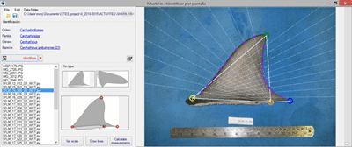
L’IPM : questions à approfondir
Renforcement des capacités et conditions particulières pour les pays en développement
  Élaborer des outils et des supports pédagogiques (p. ex. sur le Collège virtuel CITES)
  Projet UE-CITES

Slide 32

Merci de votre attention!
La CITES et la FAO œuvrent en faveur de la légalité, de la durabilité et de la traçabilité du commerce international des requins et des raies manta, avec l’appui de l’Union européenne.

